Slide 1



Lịch sử và địa lí

Slide 2
Đọc thông tin, em hãy:
Nêu một số nét chính về công cuộc xây dựng và bảo vệ đất nước của Triều Lý
Cho biết đóng góp của Lý Thường Kiệt đối với dân tộc.
Trải qua hơn 200 năm, Triều Lý đã đạt được nhiều thành tựu trong công cuộc xây dựng và bảo vệ đất nước. Bộ máy nhà nước được hoàn thiện, thống nhất từ trung ương đến địa phương. Nhà nước có nhiều biện pháp khuyến khích sản xuất nông nghiệp, nhờ đó, nhiều năm mùa màng bội thu.
Dưới thời nhà Lý, trong việc trị nước nổi bật lên vai trò của một người phụ nữ, đó là Nguyên phi Ỷ Lan.

Slide 3
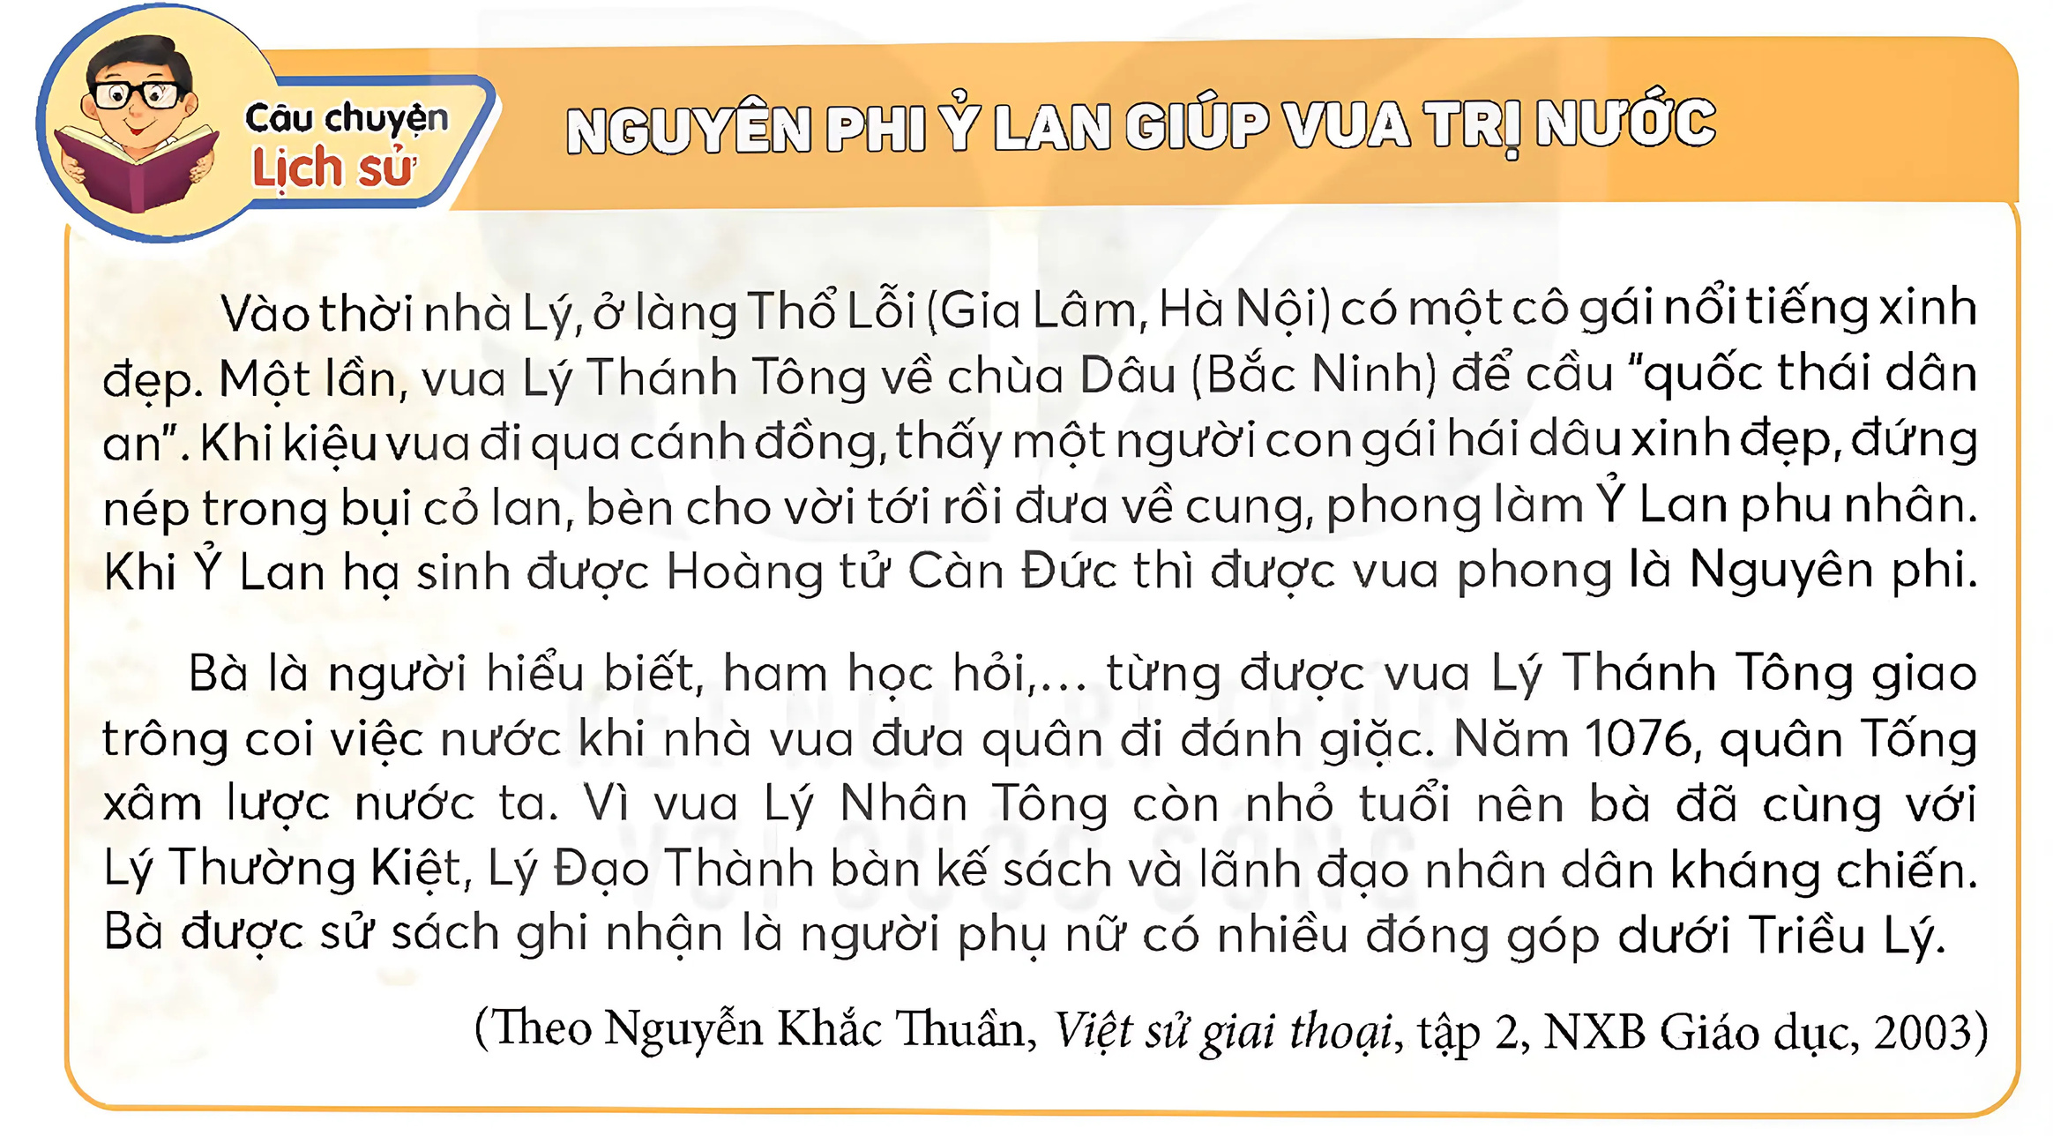

Slide 4
Trong thời kì này, Phật giáo phát triển thịnh đạt. Các vua Triều Lý như: Lý Thái Tổ, Lý Thái Tông, Lý Nhân Tông đều theo đạo Phật. Nhiều nhà sư được giữ chức vụ quan trọng trong triều đình, tiêu biểu như Từ Đạo Hạnh.
Trong những năm 1075-1077, Triều Lý đã lãnh đạo nhân dân kháng chiến chống Tống giành thắng lợi. Trong cuộc kháng chiến này có đóng góp rất quan trọng của Lý Thường Kiệt.

Slide 5

Từ Đạo Hạnh quê ở Hà Nội, là một thiền sư am tường Phật giáo, thông hiểu Nho giáo, Đạo giáo. Ông là người đặt nền móng cho Phật giáo mang bản sắc dân tộc và cũng là nhà thơ nổi tiếng.

Slide 6
